Slide 1
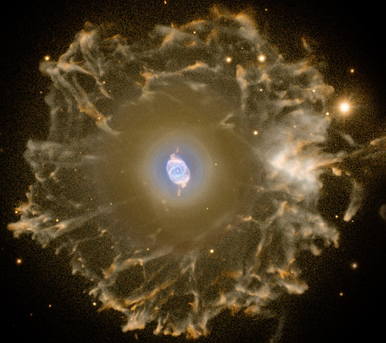

Slide 2
Hãy cho biết hiện tượng nào đang xảy ra trong các bức ảnh sau?

Slide 3
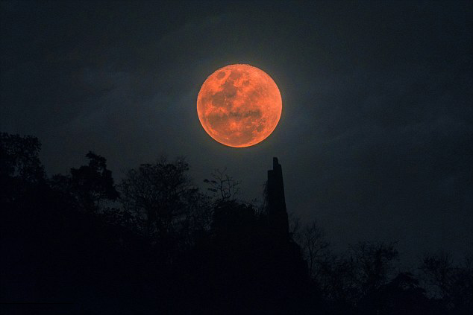
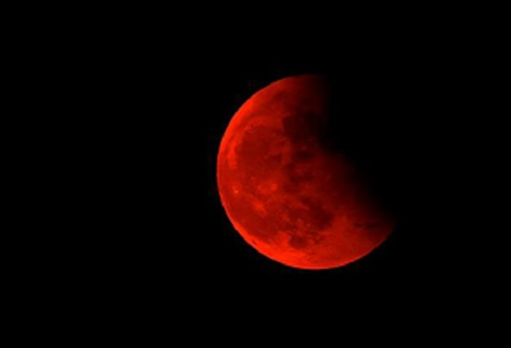
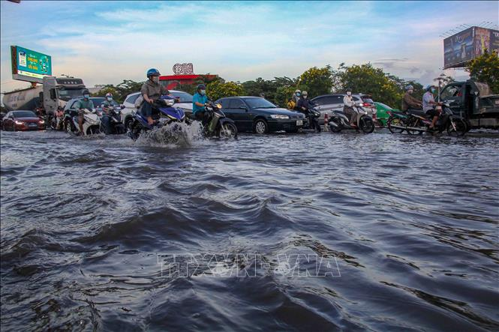
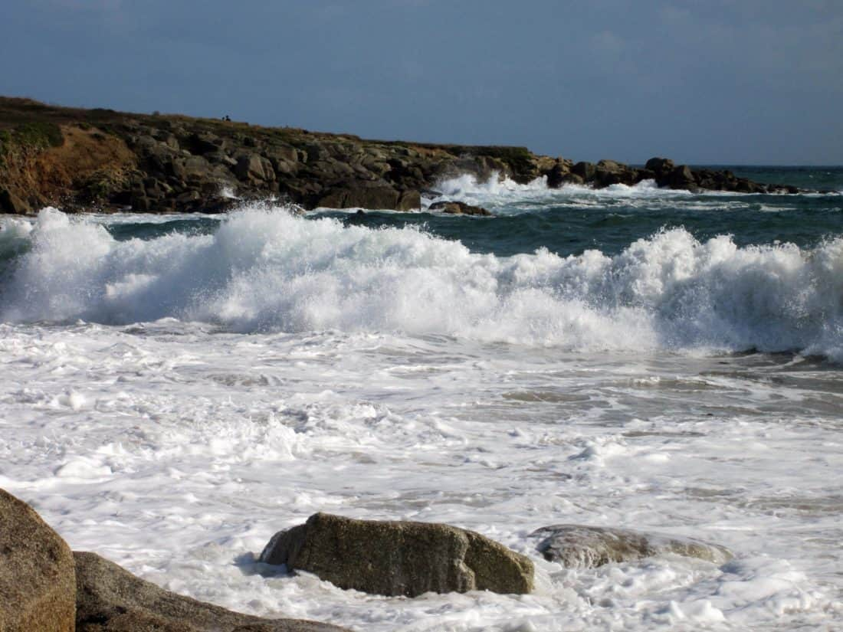
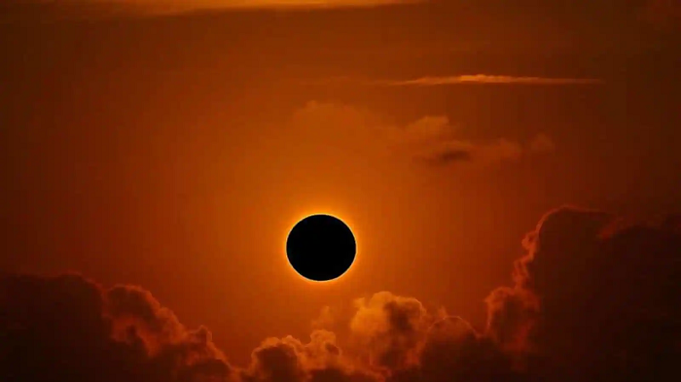
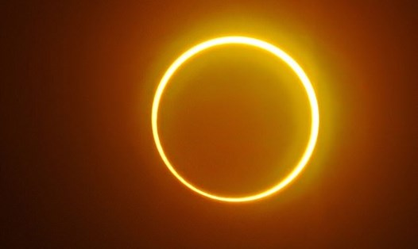
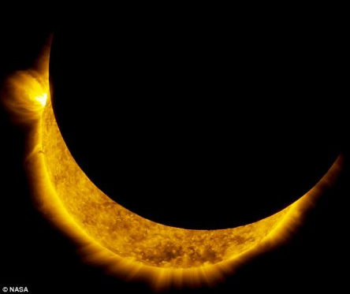
Hiện tượng nào đang xảy ra???

Slide 4
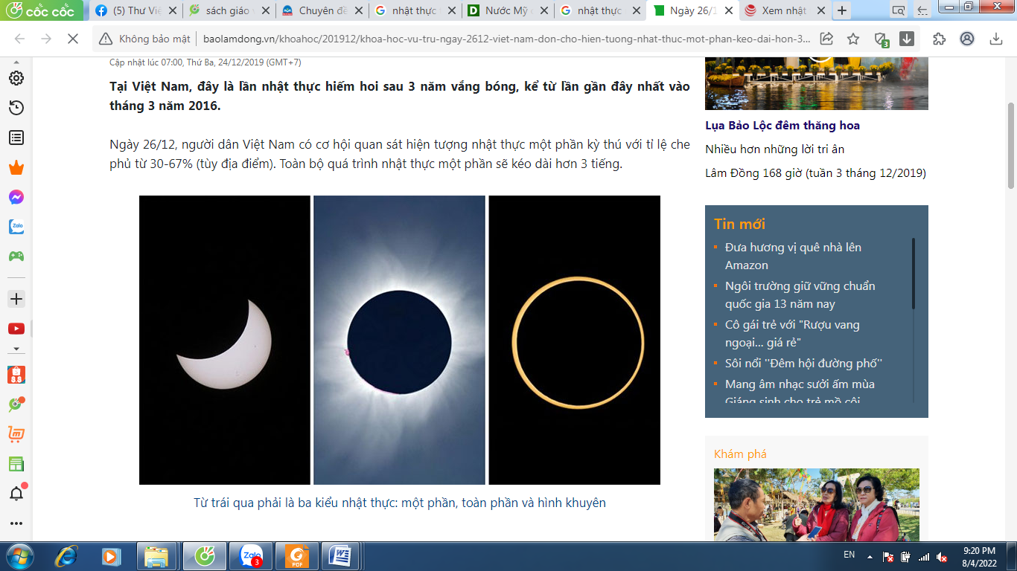
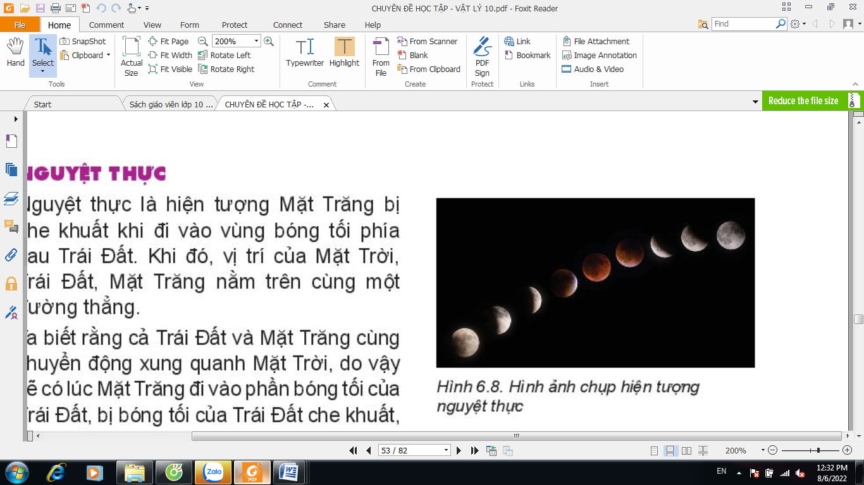
Bản chất và thời điểm xảy ra các hiện tượng này như thế nào? Chúng ta có dự đoán được không?

Slide 5
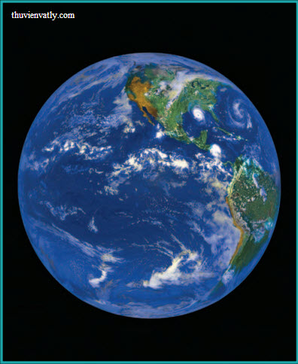
BÀI 6: NHẬT THỰC NGUYỆT THỰC THỦY TRIỀU

Slide 6
TRÁI ĐẤT VÀ MẶT TRĂNG
NỘI DUNG
NHẬT THỰC
NGUYỆT THỰC
THỦY TRIỀU

Slide 7
I. TRÁI ĐẤT VÀ MẶT TRĂNG
Đọc mục I. sgk chuyên đề
Thảo luận theo nhóm để trả lời câu hỏi: Khi nào xảy ra hiện tượng nhật thực, nguyệt thực trên Trái Đất? Vẽ mô hình mô tả chuyển động của Trái Đất, Mặt Trăng và Mặt Trời?

Slide 8
I. TRÁI ĐẤT VÀ MẶT TRĂNG
Trái Đất có dạng gần hình cầu, dẹt ở cực Bắc và Nam, tự quay quanh trục Bắc – Nam của nó với chu kì 23 giờ 56 phút 4 giây tạo ra hiện tượng ngày và đêm
Trái Đất có lớp vỏ ngoài cứng rắn và được bao phủ bởi 71% là đại dương.

Slide 9
I. TRÁI ĐẤT VÀ MẶT TRĂNG
Mặt Trăng là vệ tinh tự nhiên duy nhất của Trái Đất, nhỏ hơn Trái Đất khoảng 4 lần, cách Trái Đất khoảng 384000km.
Mặt phẳng quỹ đạo của Mặt Trăng quay quanh Trái Đất (Bạch Đạo) và mặt phẳng quỹ đạo của Trái Đất quay quanh Mặt Trời (Hoàng Đạo) lệch nhau một góc khoảng 5⁰.

Slide 10
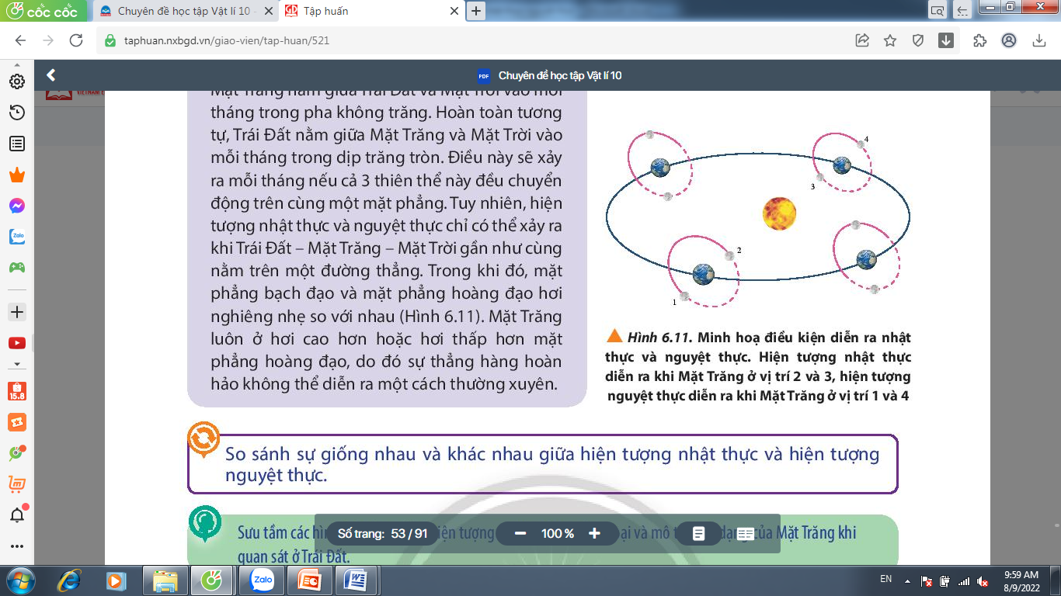
I. TRÁI ĐẤT VÀ MẶT TRĂNG
Khi Mặt Trời nằm trên đường thẳng giao giữa hai mặt phẳng này thì sẽ xảy ra hiện tượng nhật thực hoặc nguyệt thực trên Trái Đất.

Slide 11
Lớp thành hai nửa, mỗi bên là một cụm trạm cùng tìm hiểu 3 chủ đề: Nhật thực, nguyệt thực và thủy triều.
Nhóm 1, 2, 3 là một cụm và nhóm 4, 5, 6 là một cụm. Trong đó, trạm 1 và 4 cùng tìm hiểu chủ đề về Nhật thực; trạm 2 và 5 cùng tìm hiểu chủ đề Nguyệt thực; trạm 3 và 6 cùng tìm hiểu chủ đề Thủy triều. Các nhóm hoàn thành khi đã đi đủ 3 trạm.
TRẠM 1
TRẠM 4
TRẠM 2
TRẠM 3
TRẠM 5
TRẠM 6

Slide 12
II. NHẬT THỰC
PHIẾU HỌC TẬP SỐ 1: NHẬT THỰC
1. Hiện tượng nhật thực là gì? Thời điểm xảy ra hiện tượng nhật thực trong một năm?
2. Khi nào có nhật thực toàn phần, nhật thực một phần, nhật thực hình khuyên?
3. Mô tả quá trình diễn ra hiện tượng nhật thực?
4. Giải thích tại sao lại xảy ra hiện tượng nhật thực?
5. Hình vẽ mô phỏng vị trí của Trái Đất, Mặt Trăng, Mặt Trời khi xảy ra hiện tượng nhật thực?
6. Mô tả các đặc điểm mà nhóm biết về hiên tượng nhật thực.

Slide 13
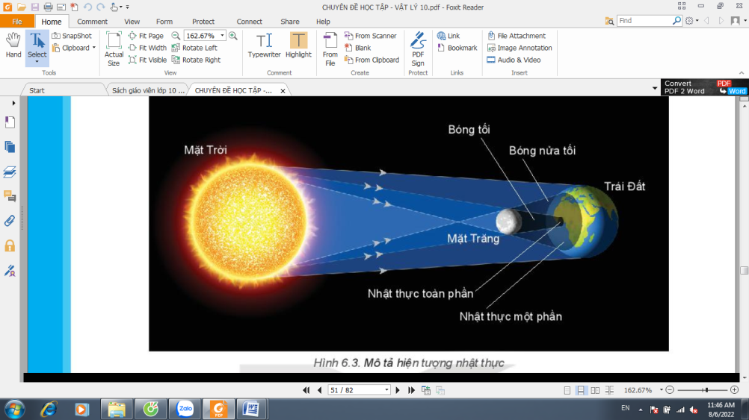
II. NHẬT THỰC
Nhật thực xảy ra khi 3 thiên thể Mặt Trời, Mặt Trăng, Trái Đất gần như thẳng hàng và Mặt Trăng ở giữa Trái Đất và Mặt Trời.
Trong một năm có thể có tới năm lần nhật thực

Slide 14
II. NHẬT THỰC
1. NHẬT THỰC TOÀN PHẦN – NHẬT THỰC HÌNH KHUYÊN – NHẬT THỰC MỘT PHẦN
- Nhật thực toàn phần xảy ra khi đĩa tối của Mặt Trăng che khuất hoàn toàn Mặt Trời và người quan sát nằm trong đĩa tối của Mặt Trăng.

Slide 15
II. NHẬT THỰC
1. NHẬT THỰC TOÀN PHẦN – NHẬT THỰC HÌNH KHUYÊN – NHẬT THỰC MỘT PHẦN
Nhật thực hình khuyên xảy ra khi Mặt Trời, Mặt Trăng, Trái Đất phải cùng nằm trên một đường thẳng, nhưng Mặt Trăng không che hết hoàn toàn Mặt Trời. Nhật thực hình khuyên thường xảy ra khi Mặt Trăng ở xa Trái Đất.

Slide 16
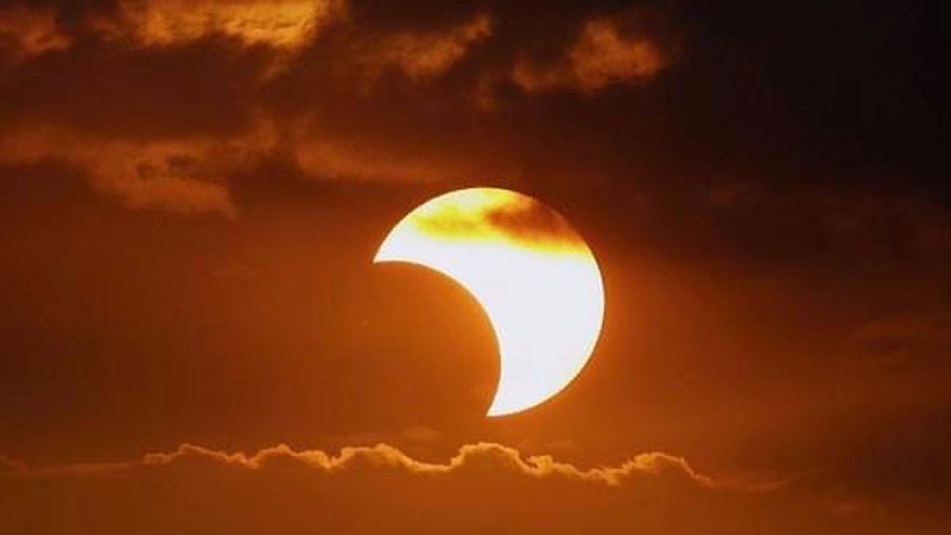
II. NHẬT THỰC
1. NHẬT THỰC TOÀN PHẦN – NHẬT THỰC HÌNH KHUYÊN – NHẬT THỰC MỘT PHẦN
Nhật thực một phần xảy ra khi Mặt Trời, Mặt Trăng và Trái Đất không hoàn toàn nằm trên cùng một đường thẳng. Khi đó, Mặt Trăng chỉ che khuất một phần của Mặt Trời.

Slide 17
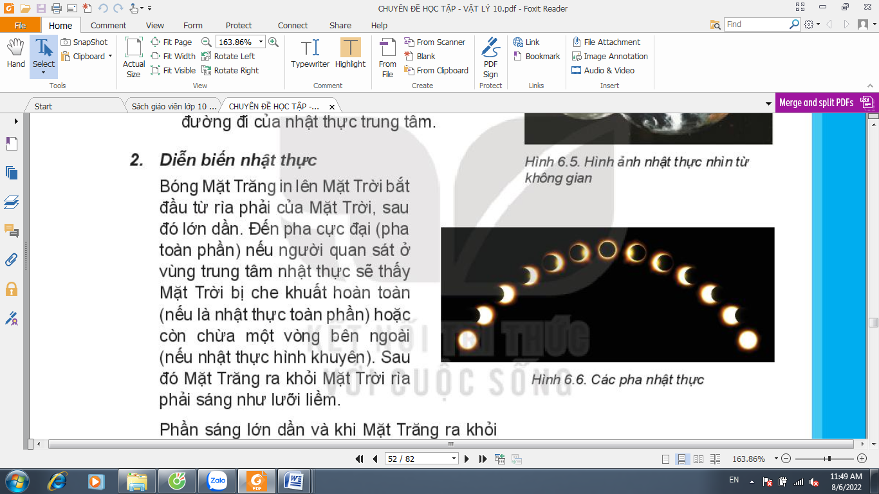
II. NHẬT THỰC
2. DIỄN BIẾN NHẬT THỰC
Bóng Mặt Trăng in lên Mặt Trời bắt đầu từ rìa phải của Mặt Trời, sau đó lớn dần.

Slide 18
II. NHẬT THỰC
2. DIỄN BIẾN NHẬT THỰC
Đến pha cực đại (pha toàn phần) nếu người quan sát ở vùng trung tâm nhật thực sẽ thấy Mặt Trời bị che khuất hoàn toàn (nếu là nhật thực toàn phần) hoặc còn chừa một vòng bên ngoài (nếu là nhật thực hình khuyên).
Đến pha cực đại (pha toàn phần) nếu người quan sát ở vùng trung tâm nhật thực sẽ thấy Mặt Trời bị che khuất hoàn toàn (nếu là nhật thực toàn phần) hoặc còn chừa một vòng bên ngoài (nếu là nhật thực hình khuyên).

Slide 19
II. NHẬT THỰC
2. DIỄN BIẾN NHẬT THỰC
Đến pha cực đại (pha toàn phần) nếu người quan sát ở vùng trung tâm nhật thực sẽ thấy Mặt Trời bị che khuất hoàn toàn (nếu là nhật thực toàn phần) hoặc còn chừa một vòng bên ngoài (nếu là nhật thực hình khuyên).
Mặt Trăng ra khỏi Mặt Trời rìa phải sáng như lưỡi liềm. Phần sáng lớn dần và khi Mặt Trăng ra khỏi Mặt Trời thì nhật thực kết thúc.

Slide 20
III. NGUYỆT THỰC
Nguyệt thực là hiện tượng Mặt Trăng bị che khuất khi đi vào vùng bóng tối phía sau Trái Đất. Khi đó, Mặt Trời, Trái Đất, Mặt Trăng nằm trên cùng một đường thẳng.
Nguyệt thực xảy ra trong những đêm trăng rằm.
Mặt Trăng đi vào phần bóng tối của Trái Đất, bị bóng tối của Trái Đất che khuất dần và xảy ra các pha của nguyệt thực:

Slide 21
III. NGUYỆT THỰC
Nguyệt thực một phần xảy ra khi Mặt Trăng đi qua vùng bóng mờ của Trái Đất. Lúc này, Mặt Trăng mờ đi và không còn sáng rõ nét như thông thường.

Slide 22
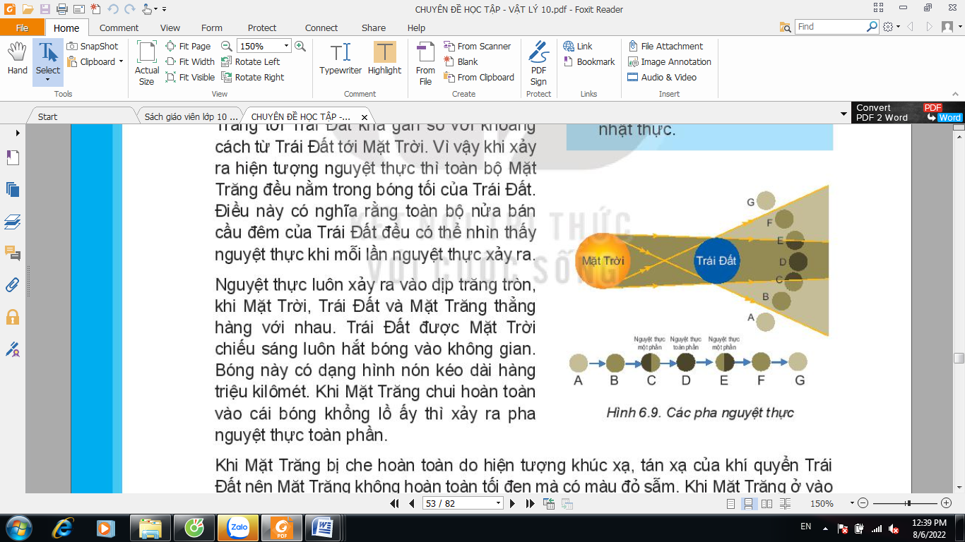
III. NGUYỆT THỰC
Nguyệt thực một phần xảy ra khi Mặt Trăng đi qua vùng bóng mờ của Trái Đất. Lúc này, Mặt Trăng mờ đi và không còn sáng rõ nét như thông thường.

Slide 23
III. NGUYỆT THỰC
Nguyệt thực toàn phần xảy ra khi Mặt Trăng đi vào vùng bóng tối của Trái Đất. Lúc này, Mặt Trăng sẽ có màu đỏ đồng hoặc cam sẫm (Trăng máu)

Slide 24
IV. THỦY TRIỀU
Thủy triều là hiện tượng mực nước ven biển, cửa sông lên cao hoặc hạ xuống thấp theo chu kì.
Nguyên nhân chính gây ra thủy triều là do lực hấp dẫn giữa Mặt Trăng và Trái Đất. Ta có thể quan sát hiện tượng này sau mỗi 12h và có thể thấy 2 lần như vậy trong một ngày.

Slide 25
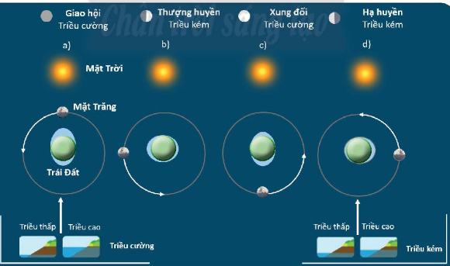
IV. THỦY TRIỀU
Trong những ngày Mặt Trăng, Trái Đất và Mặt Trời thẳng hàng, lực hấp dẫn của Mặt Trời cũng trở nên đáng kể hơn và làm cho thủy triều lên xuống mạnh hơn gọi là triều cường.

Slide 26
V. LUYỆN TẬP
Câu 1: Quan sát hình 1 và cho biết đâu là hiện tượng nhật thực, đâu là hiện tượng nguyệt thực. Giải thích bằng cách vẽ các thiên thể và các tia sáng tương ứng.
Hình1.a
Hình1.b

Slide 27
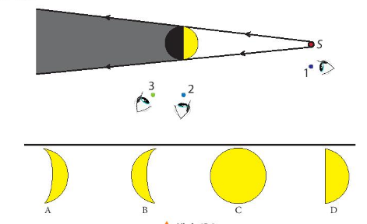
V. LUYỆN TẬP
Câu 2: Đặt mắt quan sát nhìn vào vùng chiếu sáng của một quả bóng từ ba vị trí 1, 2, 3 như hình 2. Hỏi ở các vị trí tương ứng như trên, ta sẽ thấy hình dạng quả bóng lần lượt có dạng nào như trong các dạng dưới đây?
Hình 2

Slide 28
V. LUYỆN TẬP
1 – C; 2 – D; 3 – A

Slide 29
VI. VẬN DỤNG
Câu hỏi thảo luận về nhà:
Câu 1: So sánh sự giống và khác nhau của hiện tượng nhật thực và nguyệt thực?
Câu 2: Lợi ích và tác hại của hiện tượng thủy triều?

